Slide 1
9 декабря
Международный день борьбы с коррупцией
Декабрь 2018 года

Slide 2


Slide 3
Международный день борьбы с коррупцией
9 декабря
9 декабря 2003 года в Мериде (Мексика) была подписана Конвенция Организации Объединённых Наций против коррупции. В течение трех дней подпись под новым международным документом поставили представители 100 государств мира.
День начала конференции был объявлен
Международным днём борьбы с коррупцией.
14 декабря 2005 года Конвенция вступила в силу.
Ее цель – предупреждение и искоренение во всем мире коррупции, которая, по мнению ООН, подрывает экономическое развитие стран, ослабляет демократические институты, нарушает общественный порядок и разрушает доверие общества. В результате процветают организованная преступность, терроризм и другие угрозы всеобщей безопасности. Государства договорились укреплять международное сотрудничество в борьбе с ней.

Slide 4
Международный день борьбы с коррупцией
9 декабря
В марте 2006 года Конвенция ООН против коррупции была ратифицирована в России.
Российская Федерация реализует принятые обязательства во исполнение Конвенции Организации Объединенных Наций против коррупции, Конвенции Организации экономического сотрудничества и развития по борьбе с подкупом иностранных должностных лиц при осуществлении международных коммерческих сделок, рекомендаций Совета Европы и других международных организаций.
Сложившиеся на международном уровне антикоррупционные стандарты государственного управления распространяются на различные сферы правового регулирования, одной из которых является ответственность за коррупционные правонарушения

Slide 5
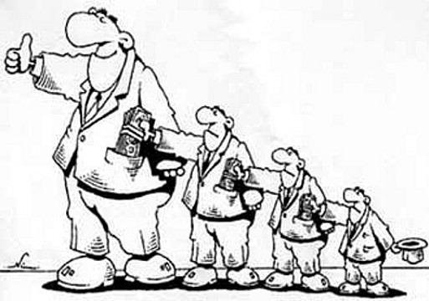
Коррупция - подкуп, развращение взятками должностных лиц.

Slide 6

ИСТОРИЯ КОРРУПЦИИ
XIII век
В России первые упоминания о коррупции, которая определялась понятием «мздоимство», исходят из русских летописей.

Slide 7
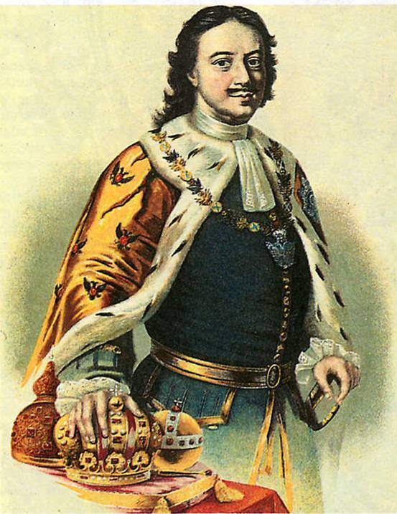
ИСТОРИЯ КОРРУПЦИИ
XVIII век
При Петре I в России был широкий размах коррупции и одновременно жестокой борьбы с ней, вплоть до смертной казни.

Slide 8

ИСТОРИЯ КОРРУПЦИИ
1918 г.
По декрету о взяточничестве полагалось тюремное заключение на 5 лет с конфискацией имущества.

Slide 9
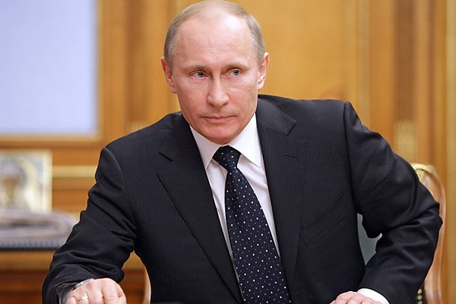
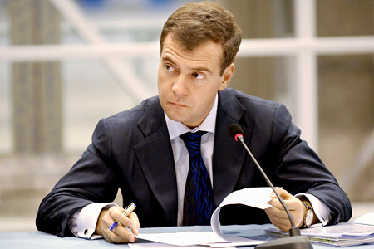
Владимир Путин: «Коррупция деморализует общество, разлагает власть и госаппарат».
Дмитрий Медведев:
«Хватит ждать! Коррупция превратилась в системную проблему».

Slide 10
Международный день борьбы с коррупцией
9 декабря
Коррупция - злоупотребление служебным положением, дача взятки, получение взятки, злоупотребление полномочиями, коммерческий подкуп либо иное незаконное использование физическим лицом своего должностного положения вопреки законным интересам общества и государства в целях получения выгоды в виде денег, ценностей, иного имущества или услуг имущественного характера, иных имущественных прав для себя или для третьих лиц либо незаконное предоставление такой выгоды указанному лицу другими физическими лицами. Коррупцией также является совершение перечисленных деяний от имени или в интересах юридического лица
пункт 1 статьи 1 Федерального закона от 25 декабря 2008 г. № 273-ФЗ «О противодействии коррупции»

Slide 11
Международный день борьбы с коррупцией
9 декабря
Противодействие коррупции - деятельность федеральных органов государственной власти, органов государственной власти субъектов Российской Федерации, органов местного самоуправления, институтов гражданского общества, организаций и физических лиц в пределах их полномочий :
а) по предупреждению коррупции, в том числе по выявлению и последующему устранению причин коррупции (профилактика коррупции);
б) по выявлению, предупреждению, пресечению, раскрытию и расследованию коррупционных правонарушений (борьба с коррупцией);
в) по минимизации и (или) ликвидации последствий коррупционных правонарушений.
пункт 2 статьи 1 Федерального закона от 25 декабря 2008 г. № 273-ФЗ «О противодействии коррупции»

Slide 12
Международный день борьбы с коррупцией
9 декабря
Взятка - получение должностным лицом, иностранным должностным лицом либо должностным лицом публичной международной организации лично или через посредника денег, ценных бумаг, иного имущества либо в виде незаконных оказания ему услуг имущественного характера, предоставления иных имущественных прав за совершение действий (бездействие) в пользу взяткодателя или представляемых им лиц, если такие действия (бездействие) входят в служебные полномочия должностного лица либо если оно в силу должностного положения может способствовать таким действиям (бездействию), а равно за общее покровительство или попустительство по службе.

Slide 13
Ограничения, связанные
с государственной гражданской службой
Гражданский служащий
не может находиться на гражданской службе
в случае несоблюдения ограничений, установленных статьей 16
Федерального закона от 27 июля 2004 года
№ 79-ФЗ
«О государственной гражданской службе Российской Федерации»

Slide 14
Ограничения, связанные с государственной гражданской службой
Гражданский служащий не может находиться на гражданской службе в случае
близкого родства или свойства (родители, супруги, дети, братья, сестры, а также братья, сестры, родители, дети супругов и супруги детей)
с гражданским служащим, если замещение должности гражданской службы связано с непосредственной подчиненностью или подконтрольностью одного из них другому.
наличия заболевания, препятствующего поступлению на гражданскую службу или ее прохождению и подтвержденного заключением медицинской организации
утраты представителем нанимателя доверия к гражданскому служащему в случаях несоблюдения ограничений и запретов, требований о предотвращении или об урегулировании конфликта интересов и неисполнения обязанностей, установленных в целях противодействия коррупции настоящим Федеральным законом, Федеральным законом от 25 декабря 2008 года № 273-ФЗ «О противодействии коррупции» и другими федеральными законами;

Slide 15
Ограничения, связанные с государственной гражданской службой
Гражданский служащий не может находиться на гражданской службе в случае
признания недееспособным или ограниченно дееспособным решением суда, вступившим в законную силу
осуждения к наказанию, исключающему возможность исполнения должностных обязанностей по должности государственной службы, по приговору суда, вступившему в законную силу, а также в случае наличия не снятой или не погашенной в установленном федеральным законом порядке судимости
отказа от прохождения процедуры оформления допуска к сведениям, составляющим государственную и иную охраняемую федеральным законом тайну, если исполнение должностных обязанностей по должности гражданской службы, на замещение которой претендует гражданин, или по замещаемой гражданским служащим должности гражданской службы связано с использованием таких сведений

Slide 16
Ограничения, связанные с государственной гражданской службой
Гражданский служащий не может находиться на гражданской службе в случае
выхода из гражданства Российской Федерации или приобретения гражданства другого государства;
наличия гражданства другого государства (других государств), если иное не предусмотрено международным договором Российской Федерации;
представления подложных документов или заведомо ложных сведений при поступлении на гражданскую службу;
непредставления установленных Федеральным законом сведений или представления заведомо ложных сведений о доходах, об имуществе и обязательствах имущественного характера при поступлении на гражданскую службу;
признания не прошедшим военную службу по призыву, не имея на то законных оснований, в соответствии с заключением призывной комиссии (за исключением граждан, прошедших военную службу по контракту).

Slide 18
Запреты, связанные
с государственной гражданской службой
Государственный гражданский служащий
обязан соблюдать запреты,
установленные статьей 17
Федерального закона от 27.07.2004 № 79-ФЗ
«О государственной гражданской службе Российской Федерации».

Slide 19
Запреты, связанные с государственной гражданской службой
В связи с прохождением гражданской службы гражданскому служащему запрещается:
Получать в связи с исполнением должностных обязанностей вознаграждения от физических и юридических лиц (подарки, денежное вознаграждение, ссуды, услуги, оплату развлечений, отдыха, транспортных расходов и иные вознаграждения)
Подарки, полученные в связи с протокольными мероприятиями, со служебными командировками и с другими официальными мероприятиями, признаются собственностью субъекта Российской Федерации и передаются гражданским служащим по акту в государственный орган, в котором он замещает должность гражданской службы, за исключением случаев, установленных
Гражданским кодексом Российской Федерации.
Гражданский служащий, сдавший подарок, может его выкупить в порядке, устанавливаемом нормативными правовыми актами Российской Федерации.

Slide 20
Запреты, связанные с государственной гражданской службой
В связи с прохождением гражданской службы гражданскому служащему запрещается:
участвовать на платной основе в деятельности органа управления коммерческой организацией, за исключением случаев, установленных федеральным законом
замещать должность гражданской службы в случае:
а) избрания или назначения на государственную должность;
б) избрания на выборную должность в органе местного самоуправления;
в) избрания на оплачиваемую выборную должность в органе профессионального союза, в том числе в выборном органе первичной профсоюзной организации, созданной в государственном органе;
осуществлять предпринимательскую деятельность;
приобретать в случаях, установленных федеральным законом, ценные бумаги, по которым может быть получен доход;

Slide 21
Запреты, связанные с государственной гражданской службой
В связи с прохождением гражданской службы гражданскому служащему запрещается:
быть поверенным или представителем по делам третьих лиц в государственном органе, в котором он замещает должность гражданской службы, если иное не предусмотрено Федеральным законом;
выезжать в связи с исполнением должностных обязанностей за пределы территории Российской Федерации за счет средств физических и юридических лиц, за исключением служебных командировок, осуществляемых в соответствии с законодательством Российской Федерации, по договоренности государственных органов Российской Федерации, государственных органов субъектов Российской Федерации с государственными или муниципальными органами иностранных государств, международными или иностранными организациями;
использовать в целях, не связанных с исполнением должностных обязанностей, средства материально-технического и иного обеспечения, другое государственное имущество, а также передавать их другим лицам;

Slide 22
Запреты, связанные с государственной гражданской службой
В связи с прохождением гражданской службы гражданскому служащему запрещается:
разглашать или использовать в целях, не связанных с гражданской службой сведения, отнесенные в соответствии с федеральным законом к сведениям конфиденциального характера, или служебную информацию, ставшие ему известными в связи с исполнением должностных обязанностей;
допускать публичные высказывания, суждения и оценки, в том числе в средствах массовой информации, в отношении деятельности государственных органов, их руководителей, включая решения вышестоящего государственного органа либо государственного органа, в котором гражданский служащий замещает должность гражданской службы, если это не входит в его должностные обязанности;

Slide 23
Запреты, связанные с государственной гражданской службой
В связи с прохождением гражданской службы гражданскому служащему запрещается:
принимать без письменного разрешения представителя нанимателя награды, почетные и специальные звания (за исключением научных) иностранных государств, международных организаций, а также политических партий, других общественных объединений и религиозных объединений, если в его должностные обязанности входит взаимодействие с указанными организациями и объединениями;
использовать преимущества должностного положения для предвыборной агитации, а также для агитации по вопросам референдума;
использовать должностные полномочия в интересах политических партий, других общественных объединений, религиозных объединений и иных организаций, а также публично выражать отношение к указанным объединениям и организациям в качестве гражданского служащего, если это не входит в его должностные обязанности;

Slide 24
Запреты, связанные с государственной гражданской службой
В связи с прохождением гражданской службы гражданскому служащему запрещается:
создавать в государственных органах структуры политических партий, других общественных объединений (за исключением профессиональных союзов, ветеранских и иных органов общественной самодеятельности) и религиозных объединений или способствовать созданию указанных структур;
прекращать исполнение должностных обязанностей в целях урегулирования служебного спора;
входить в состав органов управления, попечительских или наблюдательных советов, иных органов иностранных некоммерческих неправительственных организаций и действующих на территории Российской Федерации их структурных подразделений, если иное не предусмотрено международным договором Российской Федерации или законодательством Российской Федерации;

Slide 25
Запреты, связанные с государственной гражданской службой
В связи с прохождением гражданской службы гражданскому служащему запрещается:
заниматься без письменного разрешения представителя нанимателя оплачиваемой деятельностью, финансируемой исключительно за счет средств иностранных государств, международных и иностранных организаций, иностранных граждан и лиц без гражданства, если иное не предусмотрено международным договором Российской Федерации или законодательством Российской Федерации.
после увольнения с гражданской службы разглашать или использовать в интересах организаций либо физических лиц сведения конфиденциального характера или служебную информацию, ставшие ему известными в связи с исполнением должностных обязанностей

Slide 26
Запреты, связанные с государственной гражданской службой
Если владение гражданским служащим ценными бумагами, акциями (долями участия, паями в уставных (складочных) капиталах организаций) приводит или может привести к конфликту интересов, он обязан в целях предотвращения конфликта интересов передать принадлежащие ему ценные бумаги, акции (доли участия, паи в уставных (складочных) капиталах организаций) в доверительное управление в соответствии с законодательством Российской Федерации.
Часть 6 статьи 11 Федерального закона от 25 декабря 2008 года № 273-ФЗ «О противодействии коррупции», часть 2 статьи 17 Федерального закона от 27.07.2004 № 79-ФЗ «О государственной гражданской службе Российской Федерации».

Slide 27

Благодарю за внимание

